Slide 1




Bé Vui Học Toán
NDTT: ĐếmTrên đối tượng trong phạm vi 10
và đếm theo khả năng
Đối tượng: 4-5 tuổi
Thời gian: 25-30 phút
Người thực hiện: Nguyễn Thị Nga
Trường mầm non Vân Trung

Slide 2

Ôn luyện
đếm trong
phạm vi 5

Slide 3



1

Slide 4



2

Slide 5




3

Slide 6
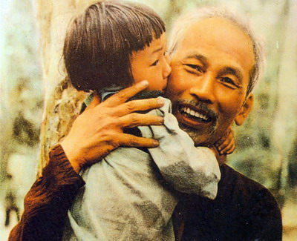
4

Slide 7
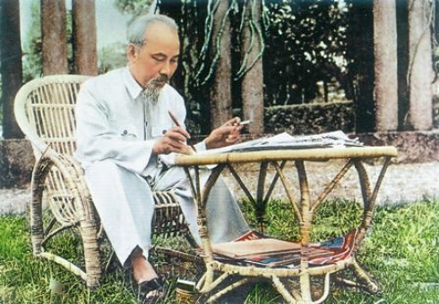
5

Slide 8
Dạy trẻ đếm
trên đối tượng
trong phạm vi
10 và đếm
theo khả năng

Slide 9


6

Slide 10
7

Slide 11
8

Slide 12
9

Slide 13
10

